Slide 1

學生校外實習注意事項
職涯發展暨校友服務處
實習就業輔導中心

Slide 2
簡報大綱
1.校外實習目的
2.實習前注意事項
3.實習中注意事項
4.實習後注意事項
5.案例與迷思
6.認識職場性騷擾

Slide 3
校外實習
目的
1.及早接觸就業市場
2.提升未來就業競爭力
3.探索未來職涯發展方向
4.提早了解自己的優劣勢及
欠缺的能力
5.職場倫理及工作態度的養成
6.學習承受壓力並提升抗壓性
7.畢業後順利就業

Slide 4
實習前
注意事項
【學校端】
1.實習媒合說明會、行前說明會
2.職涯輔導、勞工權益、模擬面
試、履歷撰寫等講座
3.一對一職涯諮商
(向實輔中心申請)
4.辦理學生校外實習團體保險

Slide 5
學生校外實習團體保險
項目 | 保險項目 | 保險額度
A | 一般意外身故保險金 | 200萬元
B | 一般意外失能保險金 | 10萬到200萬元 (依失能等級給付)
C | 意外門診醫療保險金 | 最高給付5萬元
D | 意外傷害住院醫療保險金(日額) | 每日給付1,000元
C+D項目合計最高給付5萬元

Slide 6
申請保險理賠應備文件
 | 意外身故 | 意外失能 | 住院醫療 | 傷害醫療
理賠申請書 | ★ | ★ | ★ | ★
意外事故證明文件 | ★ | ★ | ★ | ★
死亡/失能診斷書 | ★ | ★
地檢署相驗屍體證明書 | ★
除戶戶籍謄本 | ★
法定繼承人聲明書 | ★
受益人身份證明 | ★
診斷證明書(正本) |  |  | ★ | ★
醫療收據正本/副本 |  |  |  | ★
存摺封面影本 | ★ | ★ | ★ | ★
X光片(或光碟) | (★) | (★) | ★ | (★)
救護車運送證明文件 |  |  | (★)

Slide 7
境外實習前
注意事項
1.注意簽證類型，辦理符合入境
目的的簽證，不得以觀光簽進
行境外實習
2.了解當地風俗民情、文化
3.自身安全為第一，不從事可能
危害自己的行為(喝酒、夜店、
夜間外出…)
4.到當地即時向家人、學校報備，
並隨時保持聯繫

Slide 8
實習前
注意事項
【學生端】
1.選擇合法設立實習機構
‧可至經濟部商業司網頁查詢
‧請機構提供合法設立/營利事業登記證明
2.校外實習家長同意書
3.學生校外實習計畫書
4.學生校外實習合約書

Slide 9
實習中
注意事項
【學校端】
1.實習輔導教師輔導
2.實地訪視
3.電話訪談
4.網路通訊軟體(Line、FB…)
【學生端】
1.實習週誌(每週寫1次)
2.心得報告

Slide 10
實習後
注意事項
【學校端】
實習輔導教師評核成績(50%)
【學生端】
線上填寫學生滿意度問卷
【廠商端】
1.評核成績(50%)
2.填寫雇主滿意度問卷

Slide 11
案例與
迷思
【迷思1】
我覺得我只是在公司打雜的
【解答】
1.即使你是資優生，在你還未具備足夠的能
力，公司也不會將重要的工作或業務交給
你處理，因為這可能攸關公司營運或聲譽
2.如果連雜事都不認真做好，顯然不會是老
闆心目中優秀員工的選擇
3.主動詢問、積極學習才是鐵律

Slide 12
案例與
迷思
【迷思2】
公司主管只會亂罵人、一直丟工作
給我/其他資深員工都把工作丟給我
做，自己卻在偷懶
【解答】
1.這就是體驗職場百態、也是學習承受壓力
的機會
2.比起學不到東西，你選擇忙碌還是等下班？
3.如果你是老闆，你會將工作交給信任的員
工還是不信任的員工？

Slide 13
校外實習
申訴管道
☆職發處實習就業輔導中心
02-2257-6167分機1222
v201@mail.chihlee.edu.tw
☆國際處國際合作中心
02-2257-6167分機1315
i206@mail.chihlee.edu.tw

Slide 14
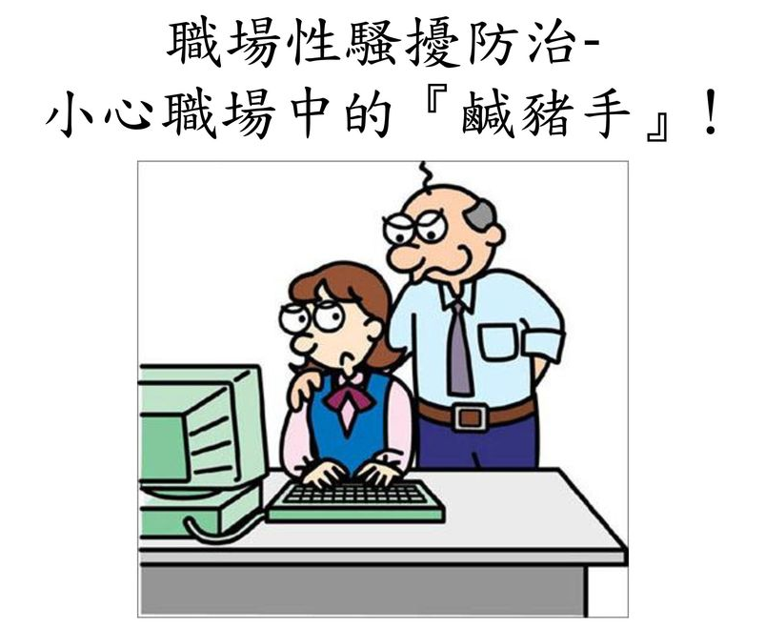
認識
職場性騷擾
☆性騷擾不單跟「性」或「身體」
有關，也含括「性別騷擾」
☆性騷擾是違反當事人自由意願，
以性別為基礎或具有性本質的
行為，對被行為者造成負面影
響或傷害
☆性騷擾可能發生在異性及同性
間，不論男女都有可能成為騷
擾者或被騷擾者

Slide 15
何謂
職場性騷擾
☆ 敵意工作環境性騷擾
意指受僱者於執行職務時，任何人以性要求、具有性意味或性別歧視之言詞或行為，對其造成敵意性、脅迫性或冒犯性之工作環境，致侵犯或干擾其人格尊嚴、人身自由或影響其工作表現。
☆ 交換式性騷擾
意指雇主對受僱者或求職者為明示或暗示之性要求、具有性意味或性別歧視之言詞或行為，作為勞務契約成立、存續、變更或分發、配置、報酬、考績、陞遷、降調、獎懲等之交換條件。

Slide 16

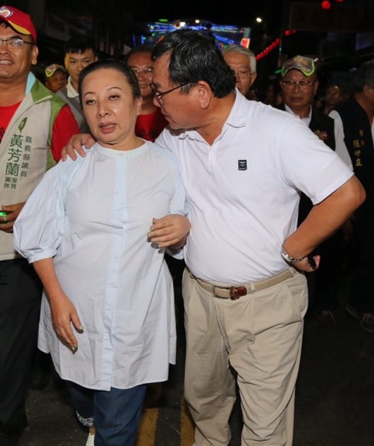
認識
職場性騷擾
☆性騷擾常發生於上對下權力關
係中或敵意、不安全的環境
☆性騷擾的定義隨個人思想觀念、
主觀感受，及當下情境與人際
互動有所差異，因此不應預設
每個人都會與自己有相同感受
☆性騷擾判定首重被害人的主觀
感受，但也需兼顧客觀認定標
準，並衡酌事發情境

Slide 17
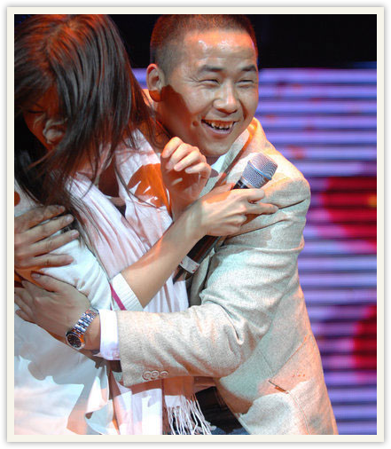
這是
性騷擾嗎
勾肩搭背？
擁抱？

Slide 18

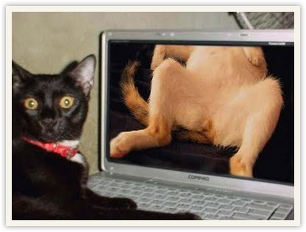
這是
性騷擾嗎
轉寄色情圖片/性暗示照片？

Slide 19
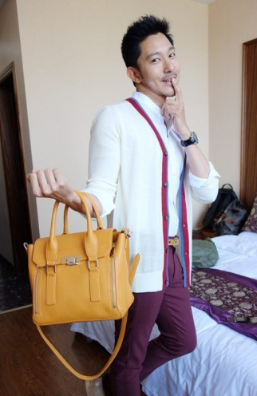

這是
性騷擾嗎
娘娘腔？
男人婆？

Slide 20


這是
性騷擾嗎
胸大無腦？
同性戀？

Slide 21
性騷擾
防治
【受害者】
1.了解性騷擾的本質，在於權力或
力量的差異
2.堅決捍衛、勇於主張自己身體的
自主權
3.相信自己的直覺
4.嘗試和騷擾者溝通
5.詳實記錄被騷擾的經過
6.告訴信任的人
7.向相關單位提出申訴

Slide 22
性騷擾
防治
【旁觀者】
1.不要成為情境共犯
2.不要落入「責怪受害者」迷思
3.制止加害人，支持受害者，協助
作證

Slide 23

職場性騷擾
申訴管道
☆向雇主提出性騷擾申訴；如果
性騷擾行為人就是雇主，則直
接到當地縣市勞工局提出申訴
☆學生事務處
秘書室-性平教育委員會
校內申訴專線：02-6621-9995

Slide 24
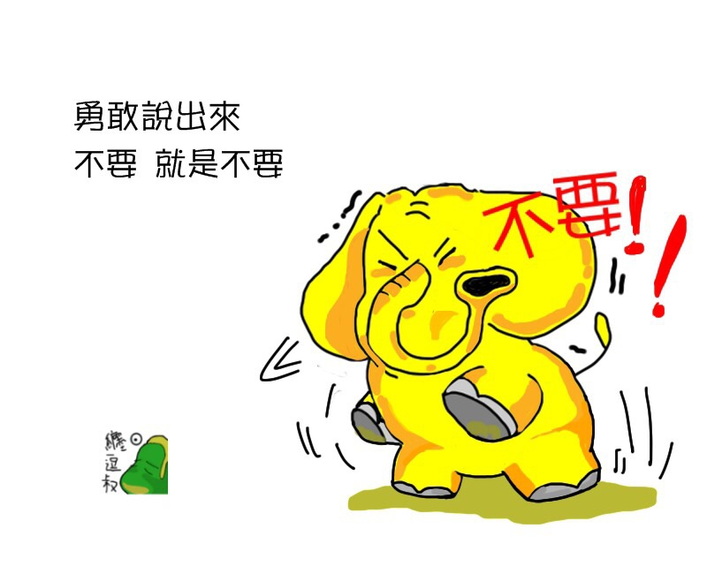
THE END

